Slide 1

Inovace studijního oboru Geotechnika
CZ.1.07/2.2.00/28.0009

Slide 2

Klíčové aktivity
KA1 - Inovace laboratoří Geotechniky využívaných v rámci praktické výuky studentů Fakulty stavební a Hornicko-geologické fakulty
KA2 - Vytvoření didaktických učebních pomůcek a vzdělávacího portálu pro studenty
KA3 - Podpora odborných praxí a exkurzí studentů u spolupracujících subjektů
KA4 - Inovace a výuka odborných předmětů v souladu s aktualizovanými potřebami praxe a začlenění odborníků z praxe a zahraničí
KA5 - Příprava a organizace konferencí a dnů Geotechniky
KA6 - Zvyšování odborných a jazykových dovedností akademických pracovníků

Slide 3





Spolupracující firmy

Slide 4
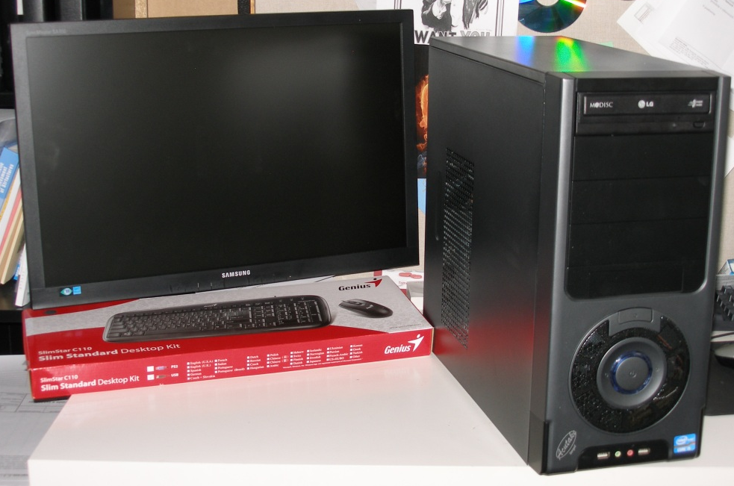
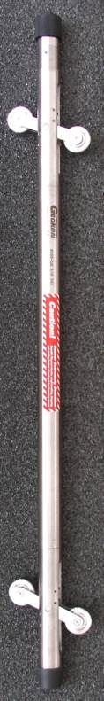
KA1 - Inovace laboratoří Geotechniky
Přehled vybavení:
zeminový mlýn
seizmická aparatura a seizmické senzory,
laboratorní vrtulkový přístroj
výukový model inklinometrická pažnice
výukový model vrtu pro názornou ukázku měření pórových tlaků,
Hardwarové a softwarové vybavení,
Tlakové napěťové buňky, …

Slide 5
KA2 - Vytvoření didaktických učebních pomůcek
Inovace a vytvoření multimediálních studijních opor pro 5 odborných předmětů (Mechanika hornin a zemin, Zakládání staveb, Podzemní stavitelství, Geotechnický monitoring a Modelování v Geotechnice)
Vytvoření Multimediálních vzdělávacích DVD obsahujících studijní materiály k 11 odborným předmětům
Instruktážní výukové filmy a prezentace

Slide 6
KA2 - Vytvoření vzdělávacího portálu pro studenty
Stránky budou informovat studenty o aktuálních trendech a vývoji v oblasti Geotechniky.
Budou zde umístěny vytvořené multimediální studijní opory odborných předmětů a zkušební samoevaluační testy.
Informace budou poskytovat odborní pracovníci z praxe a zahraniční odborníci.
K dispozici budou také informace o realizaci projektu, nabídky praxí u spolupracujících firem a informace o pořádaných exkurzích.

Slide 7
KA3 - Podpora odborných praxí a exkurzí studentů
a) Jednodenní odborné exkurze
pro studenty 1 a 2 ročníků - cílem exkurzí je seznámit studenty s geotechnikou problematikou a zvýšit jejich zájem o studium oboru.
Celkem proběhnou 2 exkurze/rok (6 exkurzí) až pro 80 studentů a 8 akademických pracovníků.
b) 2 denní specializované exkurze
pro studenty oboru Geotechnika
Celkem 2 tuzemské exkurze a 1 zahraniční exkurze/rok (9 exkurzí) pro 40 studentů a 5 akademických pracovníků.

Slide 8
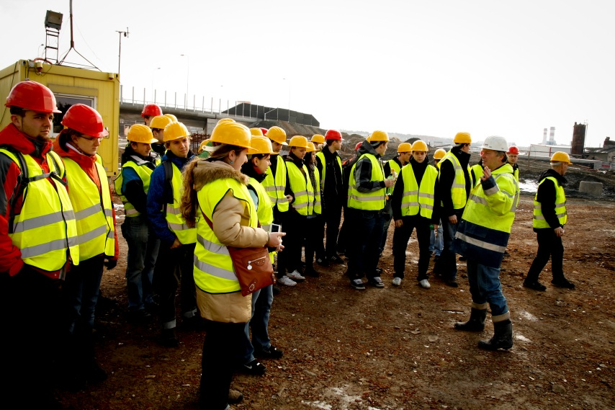
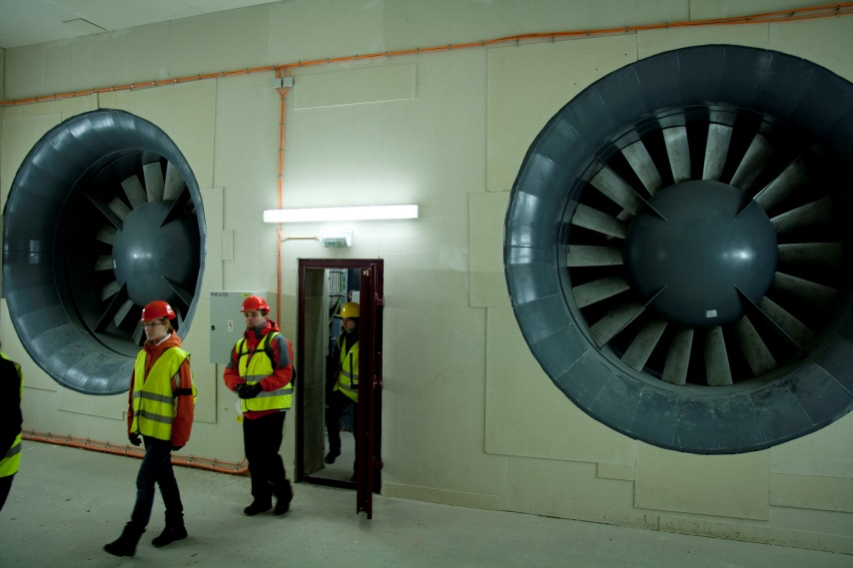
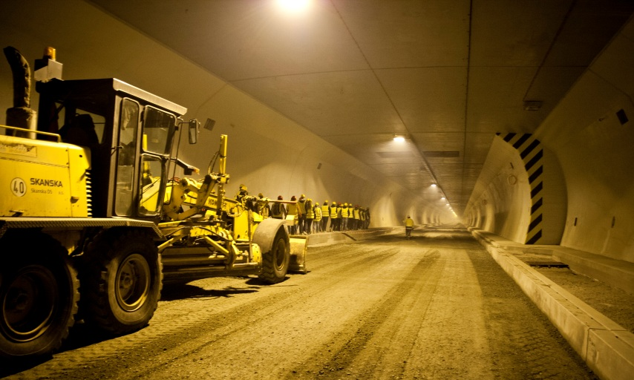
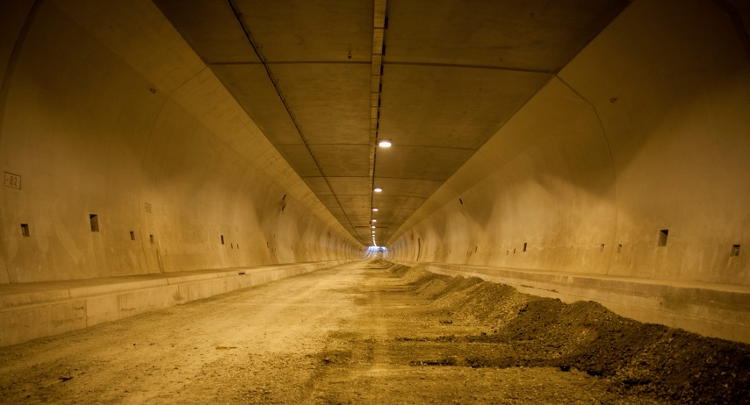
KA3 - Podpora odborných praxí a exkurzí studentů

Slide 9
KA4 - Inovace a výuka odborných předmětů v souladu s aktualizovanými potřebami praxe a začlenění odborníků z praxe a zahraničí
a) Vznik nových Studijních materiálů pro 5 odborných předmětů
b) Zakoupení odborné české i cizojazyčné literatury
c) Příprava a realizace vložených přednášek odborníků z praxe a zahraničí
d) Prezentace firem ve výuce
e) Výuka 11 inovovaných odborných předmětů
f) Workshopy s odborníky z praxe týkající se bakalářských a diplomových prací.
g) Účast 15 studentů magisterského a doktorandského studia na zahraničních konferencích

Slide 10
KA4 - Inovace a výuka odborných předmětů v souladu s aktualizovanými potřebami praxe a začlenění odborníků z praxe a zahraničí
Výstup klíčové aktivity:
8 setkání lektorů a odborníků,
sborníky přednášek a cvičení - celkem 5 (110 Ks/1 sborník),
odborné knihy (české i cizojazyčné) - celkem 10,
v rámci inovované výuky proběhne celkem 32 přednášek odborníků z praxe (spolupracující firmy) a 12 přednášek odborníků ze zahraničí,
prezentace firem ve výuce - 10,
inovované odborné předměty - celkem 11,
počet studentů FAST a HGF absolvující inovované předměty - celkem 525 studentů,
workshopy s odborníky z praxe - celkem 3,
účast 15 studentů magisterského a doktorského studia na zahraničních konferencích

Slide 11
KA4 - Inovace a výuka odborných předmětů v souladu s aktualizovanými potřebami praxe a začlenění odborníků z praxe a zahraničí
Přehled 11 inovovaných předmětů:
Zakládání staveb
Mechanika hornin a zemin
Geotechnické stavby
Úprava vlastností hornin a zemin
Silniční a geotechnická laboratoř
Geotechnický monitoring
Technické odstřely a jejich účinky
Modelování v geotechnice
Metoda konečných prvků
Statika a dynamika geotechnických staveb
Podzemní stavitelství

Slide 12
KA5 - Příprava a organizace konferencí a dnů Geotechniky
1) Dvoudenní konference týkající se geotechniky a podzemních staveb - celkem 3. – prezentace B a DP, pedagogů, spolupracujících firem - odborníků z praxe a ze zahraničí a veřejnosti.
2) Den geotechniky - celkem 3. této akce se bude účastnit 150 studentů z 1. a 2. roč., zástupců firem.
  prohlídky laboratoří
  přednášky o oboru
  exkurze v terénu
3) Brožury o studijním oboru
4) Videoprezentace studijního oboru.

Slide 13
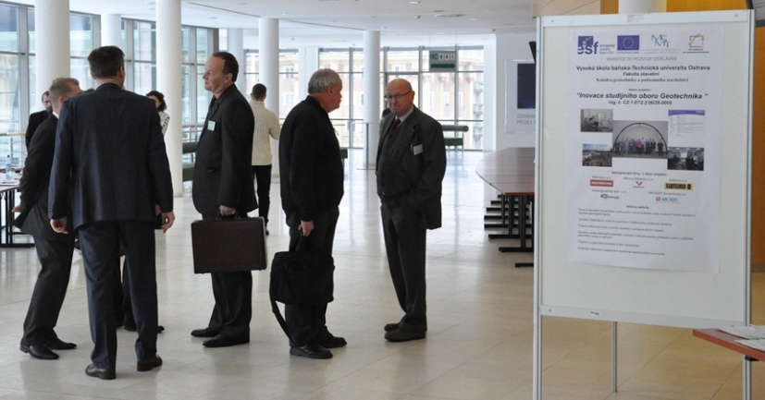
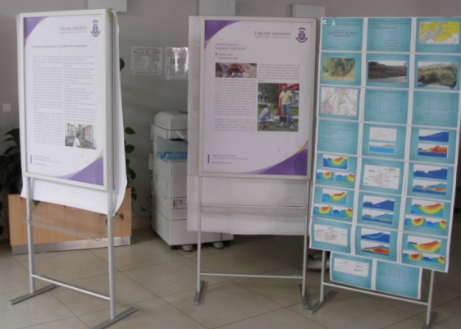
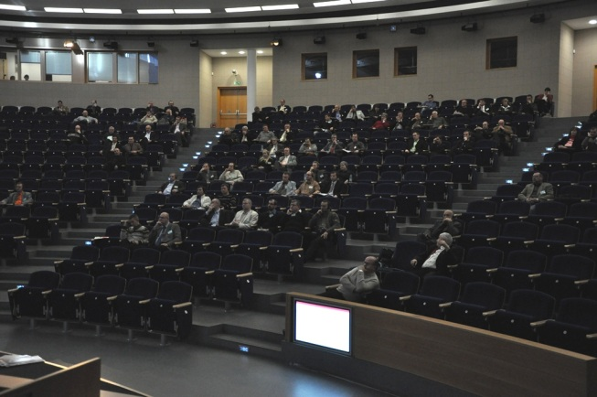
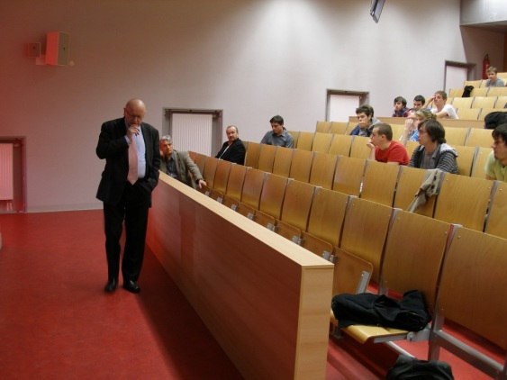
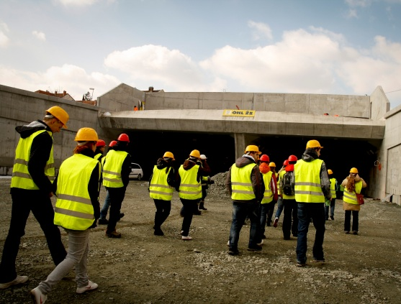
KA5 - Příprava a organizace konferencí a dnů Geotechniky
Konference Zpevňování, těsnění a kotvení horninového masivu a stavebních konstrukcí
Den geotechniky

Slide 14
KA6 - Zvyšování odborných a jazykových dovedností akademických pracovníků
a) odborný kurz pracovníků pro práci s nově zakoupenými přístroji.
b) odborný kurz týkající se zakoupených softwarových systémů
c) účast na odborných zahraničních konferencích
d) Jazykové kurzy angličtiny

Slide 15
Dosavadní zhodnocení projektu

Slide 16
Dosavadní zhodnocení projektu
Současný stav studentů
Ročník | Forma studia | Počet studentů ve skupině
5. | Navazující magisterské | 4
4. | Bakalářské | 9
3. | Bakalářské | 17
2. | Bakalářské | 24 / 28

Slide 17
Děkuji za pozornost

